Slide 1
Assistenza sanitaria - Alto Adige 2020
Indirizzi di sviluppo
Assessora dott.ssa Martha Stocker
Bolzano, Settembre 2014

Slide 2
La questione: garantire la qualità dell‘assistenza
Status:
Prestazioni sanitarie di alta qualità
Sfide:
Come garantire, in questo contesto, un‘assistenza di qualità anche in futuro?
Invecchiamento della popolazione
Mutamento delle aspettative
Carenza di medici specialisti
Notes:
Zu 2: Fachärztemangel:
Entgegenwirken durch attraktive Arbeitsplätze mit Entwicklungsmöglichkeiten z.B. durch Forschung.
Laut Liste am meisten gettonisti in den Bereichen:
Pädiatrie
Orthopädie und Traumatologie
Neurologie und Neurochirurgie
Innere Medizin
Allgemeine Chirurgie
Gynäkologie und Geburtshilfe
Zu 3 Geänderte Erwartungen:
Alles, sofort, jederzeit, vor Ort
Oder wenn notwendig an den besten Orten der Welt
Alles möglichst gratis
Autodiagnose via Internet schafft Nachfrage nach Leistungen und unangemessene Erwartungshaltung

Slide 3
Qualità dell‘assistenza e prestazioni aggiuntive
La garanzia di un‘assistenza sanitaria di qualità comprende:
Garantire l‘assistenza sanitaria sull‘intero territorio provinciale.
Mettere a disposizione l‘assistenza sanitaria di base e le prestazioni mediche aggiuntive secondo canoni di appropriatezza.
Pensare e modellare l‘assistenza sanitaria al fine di creare un sistema di rete tra partner.
Riorganizzare di conseguenza le strutture sanitarie.
Assicurare un approccio responsabile nei confronti dei mezzi finanziari.
Rafforzare la responsabilità personale degli utenti

Slide 4
Indirizzi di sviluppo – Assistenza sanitaria altoatesina
1
Rafforzare l‘assistenza sanitaria locale
Garantire la massima qualità nei 7 ospedali
2
Assicurare la sostenibilità finanziaria sul lungo periodo
3

Slide 5
Rafforzare l‘assistenza sanitaria locale
1
Partner di rete
  Medici di medicina generale
  Distretti sanitari
  Chiamata di emergenza 118
  Croce bianca/organizzazioni di soccorso
  Farmacie
  Ostetriche
  Medici specialisti privati
Reperibilità 24 ore su 24
  Medicina in rete, medicina di gruppo, medicina generale nei distretti sanitari
Informazione, guida e tecnologia
  Informazione per la popolazione e consulenza telefonica ed online per i quesiti in materia sanitaria
  Telemedicina (telefonica, online)
Creare
un sistema di “pronto soccorso”
sul territorio

Slide 6
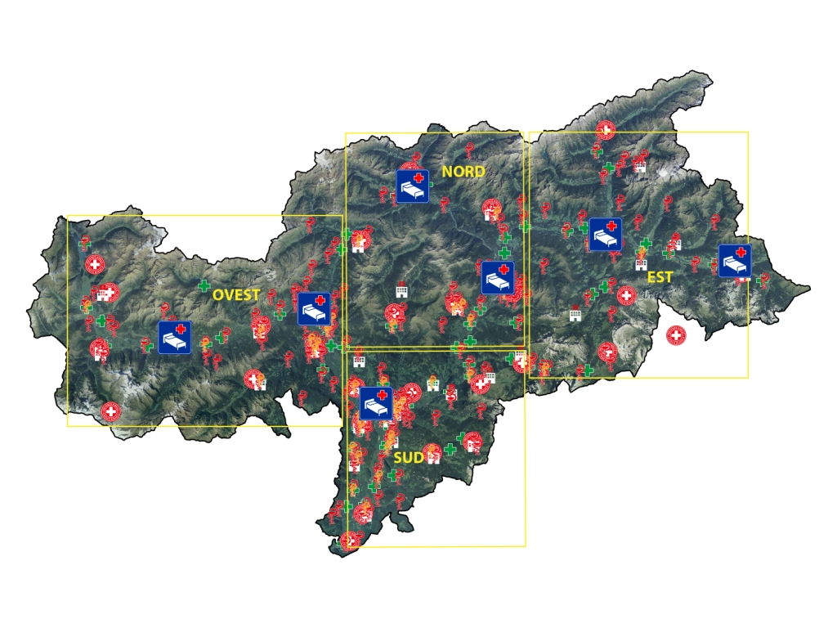
Rafforzare l‘assistenza sanitaria locale
1
Mettere in rete l‘offerta

Slide 7
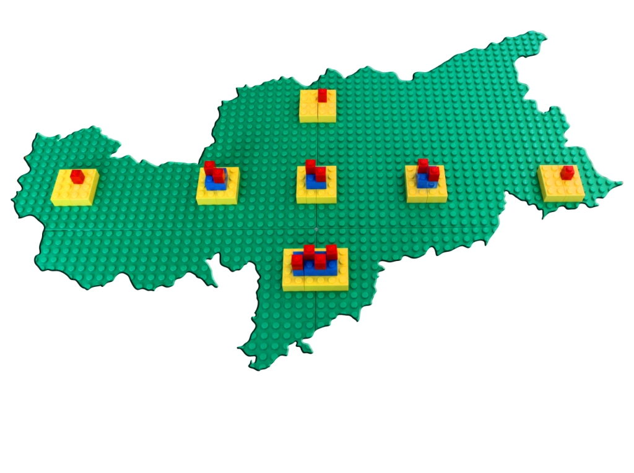
Garantire la massima qualità nei 7 ospedali
2
Ospedali di base
Posti letto per acuti
pazienti di medicina interna
(Assistenza h24)
Regime
di
ricovero
diurno
Medicina interna
Chirurgia generale
Ortopedia
Ginecologia
Pediatria
Servizi: Radiologia ed
anestesia
Ambulatori specialistici
e servizi
di pronto soccorso
Pronto intervento attraverso
medici di medicina generale (h24)

Slide 8
Garantire la massima qualità nei 7 ospedali
2
Ospedale
comprensoriale
(24h-Betreuung)
(24h-Betreuung)
Geburtshilfe
Posti letto per acuti
pazienti di medicina interna
(Assistenza h24)
Punto nascita
(Servizio h24)
Regime
di
ricovero
diurno
Medicina interna
Chirurgia generale
Ortopedia
Ginecologia
Pediatria
Servizi: Radiologia
ed anestesia
Ricoveri per acuti
in reparti
con posti letto
(Assistenza h24)
Ambulatori specialistici
e servizi
di pronto soccorso
Laboratorio

Slide 9
Garantire la massima qualità nei 7 ospedali
2
Ospedale
Provinciale
Posti letto per acuti
pazienti di medicina interna
(Assistenza h24)
Geburtshilfe
Alte
specializzazioni
di rilevanza
provinciale
Punto nascita
(Servizio attivo
24 ore su 24)
Regime
di
ricovero
diurno
Medicina interna
Chirurgia generale
Ortopedia
Ginecologia
Pediatria
Servizi: Radiologia
ed anestesia
Ricoveri per acuti
in reparti
con posti letto
(Assistenza h24)
Ambulatori specialistici
e servizi
di pronto soccorso
Laboratorio

Slide 10
Assicurare la sostenibilità finanziaria sul lungo periodo
3
L‘assistenza sanitaria costa
3,3 Mio €
di euro al giorno
1/3 Territorio
2/3 Ospedali
800 Mio €
Ospedali +
Strutture
convenzionate
300 Mio €
Territorio
100 Mio €
Area amministrativa
Farmaci e dispositivi medici,
Medici di medicina generale, distretti sanitari, servizi specialistici sul territorio

Slide 11
Assicurare la sostenibilità finanziaria sul lungo periodo
3
La spesa cresce di
+ 20 Mio
annui
Obiettivo di riduzione della spesa:
Contenimento della spesa!
I punti cardine per la riduzione della spesa
Ottimizzare l‘organizzazione
ed i processi
Richiedere
assicurazione
1
2
Flessibilità
del sistema assicurativo
Più autoresponsabilità
Sistema incentivante:
il risparmio e l‘efficienza vengono premiati
3
4

Slide 12
Assicurare la sostenibilità finanziaria sul lungo periodo
3
Contenimento dell‘aumento annuo di spesa di 20 milioni €
= Obiettivo per l‘Azienda Sanitaria
Di cui: 10 Mio €
di risparmi da parte
dell‘Ospedale di Bolzano
Punti cardine per la riduzione della spesa
Ottimizzazione Organizzazione e processi
1
Notes:
Die Hälfte für Bozen angenommen

Slide 13

Assicurare la sostenibilità finanziaria sul lungo periodo
3
Ospedale di Bolzano
Esempi di
benchmark
Benchmark interno
(Confronto con gli altri ospedali altoatesini):
L‘Ospedale di Bolzano ha diversi reparti con scostamento dal benchmark interno superiore al 15%
Benchmark sovraregionali
(Confronto con gli ospedali dell‘Italia settentrionale):
L‘Ospedale di Bolzano ha diversi reparti con scostamento dal benchmark sovraregionale superiore al 40%
Notes:
Das Gesetz der großen Zahlen bewirkt in Bozen umso großere Einsparungspotentiale!

Slide 14
Assicurare la sostenibilità finanziaria sul lungo periodo
3
10 Mio €
all‘anno
Obiettivo di riduzione dei costi da parte dell‘Ospedale di Bolzano
Possibili misure per la riduzione dei costi:
Riorganizzazione del pronto soccorso
Accorpamento delle stazioni subintensive
Ottimizzazione delle sale operatorie
Accorpamento dei reparti in dipartimenti ospedalieri
Realizzazione di un Day Hospital e Day Surgery centralizzato
Esiti premianti disincentivanti sulla base dei confronti con il benchmark

Slide 15
Assicurare la sostenibilità finanziaria sul lungo periodo
3
10 Mio €
all‘anno
Obiettivo di riduzione dei costi da parte degli ospedali di base e comprensoriali
Possibili misure di riduzione dei costi:
Accorpamento dei reparti sovralocali
Ampliamento delle aree con regime di ricovero diurno
Esiti premianti disincentivanti sulla base dei confronti con il Benchmark

Slide 16
Indirizzi di sviluppo – Assistenza sanitaria altoatesina
L‘implementazione di questi indirizzi di sviluppo necessita adeguate strutture.
Rafforzare l‘assistenza di base periferica
1
Garantire la massima qualità nei 7 ospedali
2
Assicurare la sostenibilità finanziaria sul lungo periodo
3
Strutture adeguate
4

Slide 17
Principi di impostazione organizzativa
1
Pensare l‘intera struttura sanitaria in maniera unitaria
2
Chiara divisione dei compiti tra l‘amministrazione provinciale (la governance) e l‘azienda sanitaria
3
Garanzia di un governo mirato ed unitario all‘interno dell‘azienda sanitaria
4
Focus sull‘erogazione di prestazioni mediche nei comprensori sanitari
5
Processi che garantiscano produzione, governo e sostegno

Slide 18
Strutture adeguate per l‘assistenza sanitaria
Indirizzo
Budget
Controlling
Azienda Sanitaria
Struttura
di Governance
Direzione Generale
Direzione medica
Dirigenza
tecnico-assistenziale
Rappresentanti della Giunta Provinciale ed esperti esterni
Direzione medica
Coordinatore comprensoriale
Dir. Tecn-Assistenziale
Est
Ovest
Direzione medica
Coordinatore compresonriale
Dir. Tecn-Assistenziale
Comprensori sanitari
Nord
Direzione medica
Coordinazione comprensoriale
Dir. Tecn-Assistenziale
Sud
Direzione medica
Coordinazione comprensoriale
Dir. Tecn-Assistenziale

Slide 19
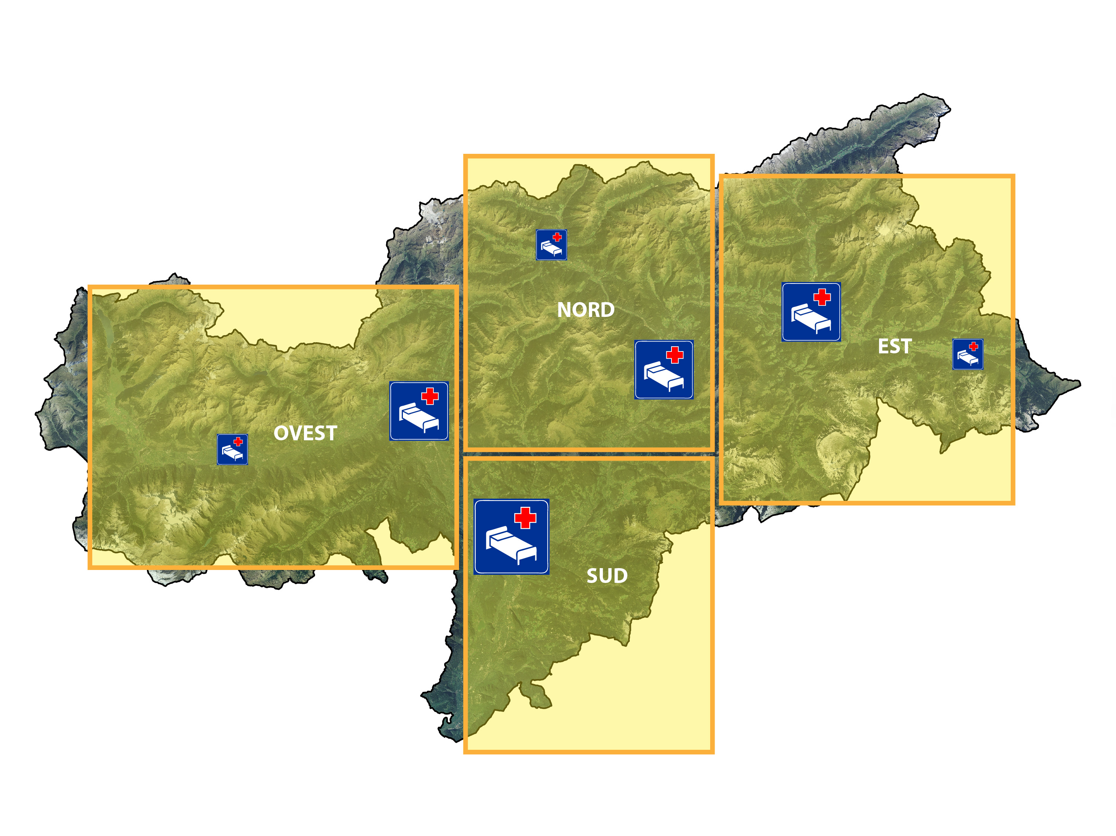
Il governo dell‘assistenza sanitaria in Alto Adige
Indirizzo
Budget
Controlling
Azienda Sanitaria
Struttura di Governance
Direzione Generale

Slide 20
Roadmap dei prossimi sviluppi
Implementazione
Programmi di costi ed efficienza
Pianificazione
Implementazione
Organizzazione
Emendamenti normativi
Tour informativo
2014
2015
2016
2017
2018
2019
2020

Slide 21
Uno sguardo verso i prossimi passi da compiere
Settembre/
ottobre
Tour informativo
Da sett.
Trattativa contratto collettivo medici di medicina generale
Consolidamento di input e sviluppo del piano progettuale ed organizzativo per il concetto e la sua implemetazione
Nov.-dic.
Gennaio `15
Costituzione gruppi di lavoro su tematiche precise
Inizio programma di efficienza e riduzione dei costi
Feb. `15
Inizio del programma di riorganizzazione
Entro giugno `15
Presentazione del Piano sanitario provinciale
Presentazione della nuova legge provinciale per la regolamentazione del servizio sanitario
Prosieguo
Processi che garantiscano produzione, governo e sostegno

